Slide 1
Planul de acțiuni
al Direcției generale asistență socială pentru anul 2018

Slide 2
COMPONENŢA DIRECŢIEI
Direcţia generală
asistenţă socială
Direcţia asistenţă socială Ciocana
Direcţia asistenţă socială Botanica
Direcţia asistenţă socială Buiucani
Direcţia asistenţă socială Centru
Direcţia asistenţă socială Rîşcani

Slide 3
Direcția generală asistență socială este instituția publică, cu personalitate juridică, aflată în subordinea Consiliului municipal Chișinău. Aceasta oferă asistență și sprijin pentru familii, persoane singuratice, vârstnice, cu dizabilități aflate în nevoie, abuzate, marginalizate. Misiunea instituției este de a asigura persoanelor domiciliate în municipiul Chișinău, un sistem de asistență socială care să răspundă nevoilor identificate și să ofere o securitate socială universală și cuprinzătoare.
1. Structura Direcției generale asistență socială
În subordinea Direcției generale asistență socială sunt cinci Direcții de asistență socială teritoriale (Botanica, Buiucani, Centru, Ciocana, Râșcani).
În cadrul Direcției generale asistență socială, conform statelor de personal sânt aprobate 1014,5 unități, inclusiv:
- 45 unități în statele aparatului (43 funcționari publici, 1 șofer, 1 secretar al conducătorului);
- 144,5 unități în Serviciul de asistență socială comunitară (136 asistenți sociali, 6 șefi serviciu, 2,5 șoferi);
- 299 unități în Serviciului îngrijire socială la domiciliu (280 lucrători sociali; 10 șefi Serviciu; 9 șoferi);
- 14 unități în Serviciul social “Echipă mobilă” (2 manageri, 2 asistenți sociali, 2 psihologi, 2 logopezi, 4 kinetoterapeuţi, 2 șofer);
- 498 unități în Serviciul social “Asistență personală” (16 șefi al Serviciului, 480 asistenți personali, 1 specialist în resurse umane, 1 specialist în contabilitate).
- 5 felceri-proteziști;
- 9 unități în personalul de deservire (6 dereticătoare; 1 lăcătuș; 1 electrician; 1 măturător).

Slide 4
Pentru asigurarea activității Direcției generale asistență socială, pentru anul 2017, au fost aprobate mijloace financiare, conform tabelului:
 | Anul 2017
 | Aprobate pentru anul 2017 (mii lei) | Efective | Planificate pentru anul 2018 (mii lei)
Serviciul de îngrijire socială la domiciliu | 14 088,3 | 11 211,4 | 14 293,7
Serviciul asistență socială comunitară | 9 214,2 | 7 196,8 | 9 763,2
Serviciul de protezare și ortopedie | 339,3 | 291,0 | 340,4
Serviciul "Asistență personală" | 17 900,0 | 14 513,7 | 17 788,4
Serviciul social "Echipa mobilă" | 1 010,8 | 748,9 | 1 095,0
Aparatul direcţiei generale asistenţă socială | 113 461,8 | 64 504,2 | 104 049,4
Ajutoare de paște | 7 000,0 | 6 629,7 | 7 000,0
Compensații pentru serviciile de transport | 24 299,3 | 17 374,1 | 22 295,9
Compensații pentru călătoria în transportul public acordate persoanelor în vârstă | 71 204,0 | 32 881,8 | 62 437,6
Cantine | 4 993,6 | 3 664,2 | 4 582,8
Compensarea cheltuielilor pentru organizarea funeraliilor participanților și invalizilor de război | 25,0 | 10,3 | 25,0

Slide 5
Fluxul cadrelor
 | Funcţionari publici |  | Serviciul de îngrijire socioală la domiciliu |  | Serviciul Asistenţă socială comunitară |  | Serviciul protezare, ortopedie şi reabilitare |  | Serviciul social Asistență personală
 | 2016 | 2017 | 2016 | 2017 | 2016 | 2017 | 2016 | 2017 | 2016 | 2017
Angajaţi total | 40 | 38 | 217 | 213 | 95 | 102 | 3 | 4 | 447 | 460
Eliberaţi din funcţie | 8 | 7 | 46 | 25 | 26 | 20 | - | - | 26 | 22
Serviciul social Echipă Mobilă
2016 | 2017
8 | 8
- | -

Slide 6
Astfel, pentru anul 2018, Direcția și-a propus spre realizare următoarele obiective generale:
Îmbunătățirea accesului peroanelor/familiilor dezavantajate la măsurile de protecție socială la nivel municipiului Chișinău.
Achiziționarea serviciului de plasament temporar pentru persoane cu dizabilități mintale.
Crearea în municipiul Chișinău, Centrului de tip familial pentru persoane de vârsta a treia.
Creșterea numărului de beneficiari al serviciului de alimentație cu prânzuri la cantine de ajutor social.
Asigurarea accesului la serviciile de protezare, ortopedie și reabilitare orientate pentru grupurile de persoane aflate în dificultate.
Sporirea accesului persoanelor în vârstă și cu dizabilități la prestații sociale.
Acordarea ajutoarelor umanitare sub formă de produse alimentare, haine, încălțăminte etc.
Acordarea gratuită prin intermediul agenților economici, ONG-lor a serviciilor de frizerie, servicii spirituale, etc.
Asigurarea întreprinderii acțiunilor în vederea angajării personalului calificat și competent pentru domeniile de activitate a Direcției.
Asigurarea dezvoltării profesionale și formării continue a personalului angajat al Direcției generale asistență socială.

Slide 7
Nr. crt. | Obiective specifice | Termen de realizare | Responsabil | Parteneri |  | Rezultate scontate | Date statistice pentru perioada 2017 | Surse de finanțare | Indicatori de monitorizare
 | Obiectivul nr. 1. Îmbunătățirea accesului peroanelor/familiilor dezavantajate la măsurile de protecție socială la nivel municipiului Chișinău. Rezultate scontate: Servicii sociale comunitare accesibile, disponibile și individualizate bazate pe necesitățile evaluate ale persoanelor/familiilor aflate în situații de risc; Dezvoltarea și îmbunătățirea calității serviciilor sociale prestate prin intermediul Direcțiilor de asistență socială; Dezvoltarea serviciilor de prevenire a instituționalizării persoanelor în vârstă și cu dizabilități la nivelul de municipiul Chișinău.
 | Elaborarea, aprobarea și implementarea Regulamentului de organizare şi funcționare a serviciului de îngrijire socială la domiciliu contra cost. | 2018 | Direcția generală asistență socială | Organizații neguvernamentale | Creșterea numărului de beneficiarilor în cadrul serviciului. Cumularea de resurse financiare în bugetul Direcției și utilizarea acestora în funcție de necesitățile Serviciului. |  | În prezent de serviciul de îngrijire socială la domiciliu gratuit beneficiază 2073 persoane în vârstă şi cu dizabilități. Pe parcursul anului 2017 în adresa Direcțiilor au parvenite circa 80 adresări/cereri de solicitare a Serviciului contra cost. | Bugetul municipiului Chișinău | Numărul beneficiarilor admiși în cadrul serviciului contra cost. Numărul lucrătorilor sociali angajați. Mijloace financiare acumulate în bugetul Direcției.
2. | Crearea în municipiul Chișinău, Centrului de tip familial pentru persoanele de vîrsta a treia | 2018-2020 | Direcţia generală asistenţă socială | în parteneriat cu ONG - urile locale, Ambasada Austriei în Republica Moldova | Crearea noilor locuri de muncă. Numărului de beneficiarilor plasate în cadrul Centrului. | Pe parcursul anului 2017, în incinta Centrului de găzduire şi orientare pentru persoanele fără domiciliu stabil au fost plasate circa 15-20 de persoane în vârstă şi cu dizabilități fizice, care la rândul lor necesită întregiri specializate (24/24). | Bugetul municipiului Chișinău, finanțatori externi, Donatori. | Numărul beneficiarilor admiși în cadrul serviciului Numărul lucrătorilor angajați.

Slide 8
Nr. crt. | Obiective specifice | Termen de realizare | Responsabil | Parteneri | Rezultate scontate | Cost total, mii Lei | Surse de finanțare | Indicatori de monitorizare
3. | Elaborarea, aprobarea și implementarea Regulamentului de achiziționare a Serviciului de plasament temporar destinat persoanelor cu dizabilități mintale | 2018 | Direcția generală asistență socială | Prestatori/ Furnizori de servicii acreditate | Numărul persoanelor plasate în serviciu de plasament. | 3000,0 | Bugetul municipiului Chișinău | 30 de persoane cu dizabilități mintale plasate în serviciu.
4. | Reorganizarea activității Centrului de găzduire şi orientare pentru persoane fără domiciliu stabil | 2018 | Direcţia generală asistenţă socială, Centrului de găzduire şi orientare pentru persoane fără domiciliu stabil | Primăria municipiului Chişinău | Incluziunea socială, rebilitare psiho-emoţională, consiliere, promovarea nediscriminării şi a egalităţii şanselor persoanelor fără domiciliu stabil |  | Bugetul municipiului Chişinău | Nr. de beneficiari al Centrului

Slide 9
Nr. crt. | Obiective specifice | Termen de realizare | Responsabil | Parteneri | Rezultate scontate | Cost total, mii Lei | Surse de finanțare | Indicatori de monitorizare
 | Obiectivul nr. 2. Asigurarea prestării Serviciului social „Asistență personală” şi Echipă Mobilă de calitate în scopul integrării depline a persoanelor cu dizabilități şi adaptat nevoilor beneficiarilor.
5. | Promovarea și prestarea calitativă și eficientă a serviciului social „Echipă Mobilă” | 2018 | Direcţia generală asistenţă socială, direcţiile teritoriale de asistenţă socială | Prestatori/ Furnizori de servicii acreditate | Servicii social pentru persoane cu dizabilități prevenirea instituționalizării, acordarea serviciilor de sociale alternative de calitate, dezvoltarea relațiilor interpersonale cu familia | 1 095,0 | Bugetul municipiului Chișinău | Numărul beneficiarilor admiși în cadrul serviciului social „Echipă mobilă”
6. | Promovarea şi prestarea calitativă şi eficientă a Serviciului social Asistenţă personală | 2018 | Direcţia generală asistenţă socială, direcţiile teritoriale de asistenţă socială | Prestatori/ Furnizori de servicii acreditate | Oferirea suportului psiho-social persoanelor cu dizabilităţi severe, prevenirea instituţionalizării, promovarea nediscriminării şi a egalităţii şanselor. | 17 788,4 | Bugetul municipiului Chișinău | Nr. de beneficiari al serviciului social asistenţă personală

Slide 10
Nr. crt. | Obiective specifice | Termen de realizare | Responsabil | Parteneri | Rezultate scontate | Cost total, mii Lei | Surse de finanțare | Indicatori de monitorizare
 | Obiectivul nr. 3. Asigurarea accesului la serviciile de alimentație cu prânzuri şi mijloacelor de locomoție, protezare a persoanelor/familiilor dezavantajate în scopul îmbunătățirii stării de sănătate şi a nivelului de trai a acestora.
7. | Elaborarea, aprobarea și implementarea Regulamentului de funcționare a serviciului de alimentare cu prânzuri pentru persoanele socialmente vulnerabile din municipiul Chișinău | 2017-2018 | Direcţia generală asistenţă socială, direcţiile teritoriale de asistenţă socială | Prestatori/ Furnizori de servicii | Achiziționarea Serviciului prin încheierea contractelor cu prestatori de servicii desemnați câștigători privind prestarea serviciului vizat. Creșterea numărului de beneficiari de la 600 persoane la 700 zilnic. | 4 582,8 | Bugetul municipiului Chișinău | Numărului de beneficiari de alimentare cu prânzuri. Calitatea şi eficiența serviciului prestat.
8. | Asigurarea accesului persoanelor în vârstă și cu dizabilități la mijloacelor de locomoție și protezare | 2018 | Direcţia generală asistenţă socială, direcţiile teritoriale de asistenţă socială | În parteneriat cu ONG - urile locale, Ambasada Austriei în Republica Moldova, Centrul republican experimental protezare, ortopedie şi reabilitare | Numărul de beneficiari care necesită mijloacele de locomoție, proteze, alte articole ortopedice pentru creșterea nivelului de autodeservire și incluziune socială. | 340,4 | Bugetul municipiului Chișinău, finanțatori externi, donatori. | Numărului de beneficiarilor. Numărul mijloacelor ajutătoare recepționate şi repartizate conform necesităților.

Slide 11
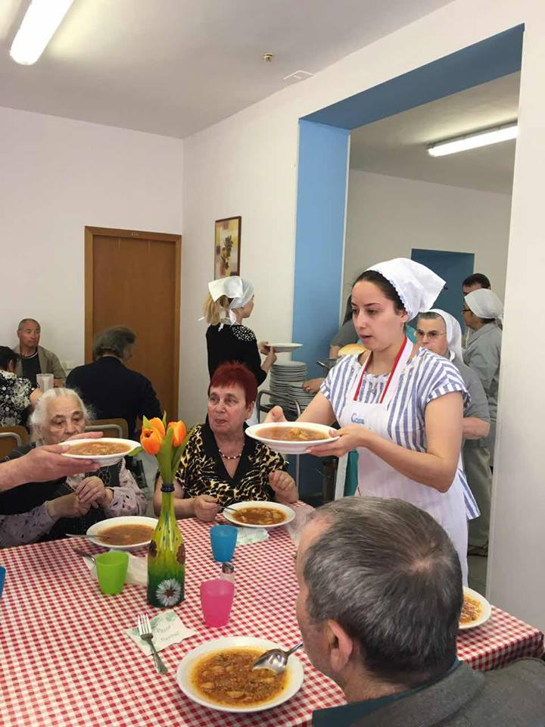
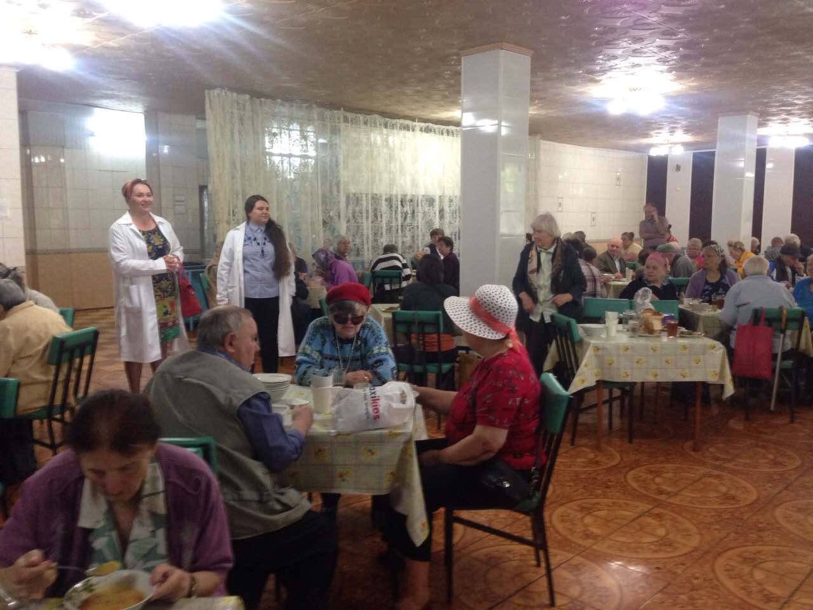
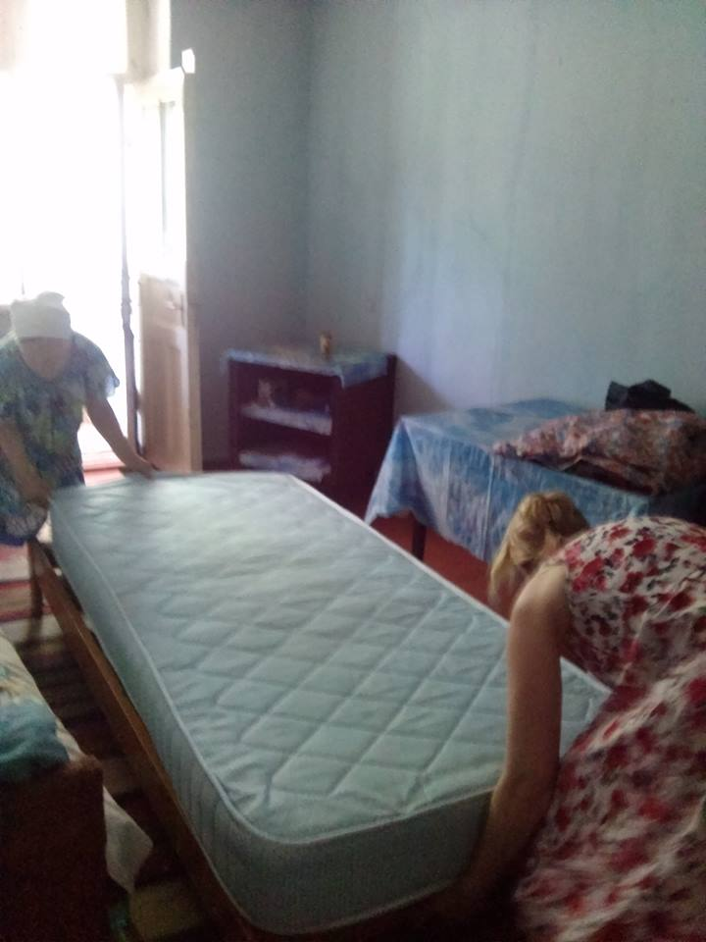
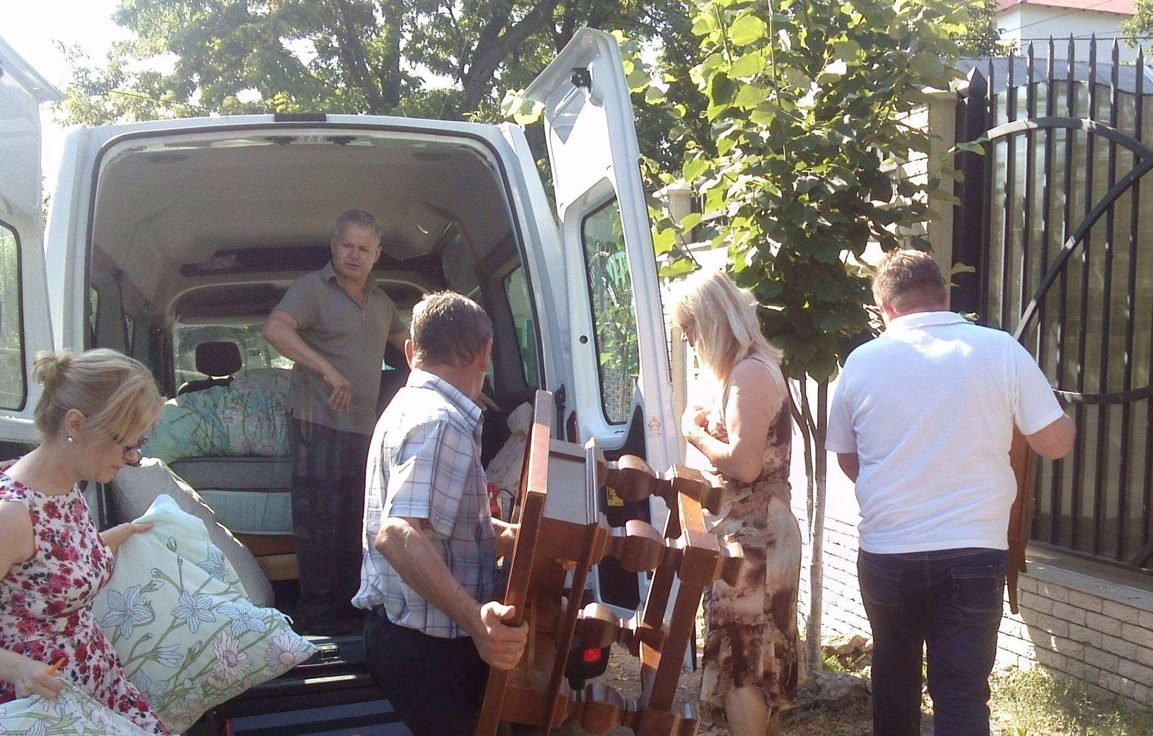

Slide 12
Nr. crt. | Obiective specifice | Termen de realizare | Responsabil | Parteneri | Rezultate scontate | Date statistice | Surse de finanțare | Indicatori de monitorizare
 | Obiectivul nr. 4. Sporirea accesului persoanelor defavorizate la prestații sociale acordate print intermediul Direcției generale asistență socială şi subdiviziunile acesteia.
9. | Susținerea familiilor defavorizate prin acordarea ajutorului social și ajutorului pentru perioada rece a anului | 2018 | Direcţia generală asistenţă socială, direcţiile teritoriale de asistenţă socială | Ministerul Sănătăţii, Muncii şi Protecţiei Sociale al Republicii Moldova | Numărul beneficiarilor de ajutor social şi ajutor pentru perioada rece a anului. Numărul cererilor primare. Creșterea nivelului de trai a familiilor dezavantajate. | Pe parcursul perioadei 01.01.– 30.10.2017 au beneficiat de ajutor social -3330 familii dezavantajate şi de APRA – 8014 familii | Buget de stat | Numărul beneficiarilor de ajutor social şi ajutor pentru perioada rece a anului
10. | Asigurarea accesului a persoanelor în vârstă şi cu dizabilități la servicii de reabilitare/ recuperare | 2018 | Direcţia generală asistenţă socială, direcţiile teritoriale de asistenţă socială | Ministerul Sănătăţii, Muncii şi Protecţiei Sociale al Republicii Moldova | Numărul beneficiarilor de bilete de reabilitare. Îmbunătățirea stării de sănătate a persoanelor în vârstă şi cu dizabilități | Pe parcursul perioadei 01.01.– 30.10.2017 au fost eliberate 2556 bilete de reabilitare /recuperare | Ministerul Sănătății, Muncii şi Protecției Sociale al Republicii Moldova | Numărul beneficiarilor. Numărul biletelor recepţionate şi acordate.
11. | Asigurarea stabilirii și acordării compensației pentru călătoria persoanelor în vârstă în transportul urban și suburban în raza municipiului Chișinău. | 2018 | Direcţia generală asistenţă socială, direcţiile teritoriale de asistenţă socială |  | Numărul beneficiarilor de compensație. Numărul beneficiarilor de abonamente. Numărul beneficiarilor primari. | 62 437,6 mii lei În prezent de compensația vizată beneficiază 51325 şi de abonament pentru călătorie gratuită beneficiază 13237 de persoane în vîrstă | Bugetul municipiului Chișinău | Numărul beneficiarilor primari de compensaţie. Numărul beneficiarilor de abonamente. Numărul total de beneficiari de compensaţie

Slide 13
Nr. crt. | Obiective specifice | Termen de realizare | Responsabil | Parteneri | Rezultate scontate | Date statistice | Surse de finanțare | Indicatori de monitorizare
12. | Asigurarea stabilirii și acordării compensației pentru serviciile de transport. | 2018 | Direcţia generală asistenţă socială şi subdiviziunile acesteia | Ministerul Sănătăţii, Muncii şi Protecţiei Sociale al Republicii Moldova | Numărul beneficiarilor de compensație. Numărul beneficiarilor primari. Mijloace financiare utilizate în scopul achitării compensaţiei. | În prezent de compensația vizată beneficiază 22 986 de persoane cu dizabilități. Achitată compensație în sumă de 17 374,1 mii lei | Buget de stat Mijloace financiare cu destinație specială | Numărul beneficiarilor primari de compensaţie. Numărul total de beneficiari de compensaţie
13. | Stabilirea și acordarea compensației în legătură cu cheltuielile suportate privire organizarea funeraliilor pentru veteranii şi invalizii de război. | 2018 | Direcţia generală asistenţă socială şi subdiviziunile acesteia |  | Numărul beneficiarilor de compensație. Mijloace financiare acordate persoanelor care au suportat cheltuieli pentru organizarea funerariilor pentru veteranii şi invalizii de răboi | 25,0 mii lei | Bugetul municipiului Chișinău | Numărul beneficiarilor primari de compensație. Numărul total de beneficiari de compensație
14. | Asigurarea evidenței beneficiarilor de taloane de călătorie în statele membre C.S.I. | 2018 | Direcţia generală asistenţă socială şi subdiviziunile acesteia | Ministerul Sănătăţii, Muncii şi Protecţiei Sociale al Republicii Moldova | Numărul de beneficiari primari. Numărul total de beneficiari | Numărul total al beneficiarilor care au primit taloane de călătorie în cadrul statelor membre ale CSI, dintre care: 8 taloane gratuite 40 cu reducere de 50% | Ministerul Sănătății, Muncii şi Protecției Sociale al Republicii Moldova | Numărul de beneficiari primari. Numărul total de beneficiari

